Slide 1



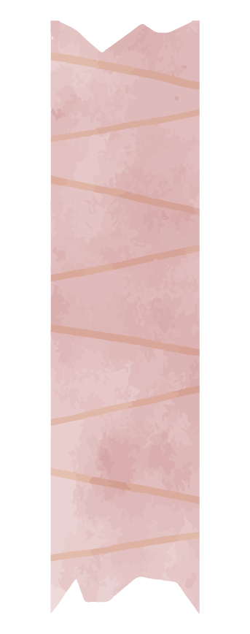
Toán
Tính giá trị của biểu thức (tiếp theo)
SGK/Tr80

Slide 2
Ví dụ 1 :
60 + 35 : 5
Cách thực hiện | Nhận xét
 | Ta thực hiện phép tính theo thứ tự :
60 + 35 : 5 =
60 +
7
= 67
7
35 chia cho 5 được 7
60 cộng 7 bằng 67
=>Trong biểu thức này ta thực hiện phép chia trước,
phép cộng sau.

Slide 3



Ví dụ 2 :
86 – 10 x 4
Cách thực hiện | Nhận xét
 | Ta thực hiện phép tính theo thứ tự :
86 – 10 x 4 =
86 –
40
40
= 46
10 nhân 4 bằng 40
86 trừ 40 bằng 46
=>Trong biểu thức này ta thực hiện phép nhân trước,
phép trừ sau.

Slide 4

Nếu trong biểu thức có các phép tính cộng, trừ, nhân, chia thì ta thực hiện các phép tính như thế nào?
Nếu trong biểu thức có các phép tính
cộng, trừ, nhân, chia thì ta thực hiện các phép tính nhân, chia trước; rồi thực hiện các phép tính cộng, trừ sau.

Slide 5

Bài 1.
Tính giá trị của biểu thức:

Slide 6
a)
253 +10 x 4
= 253 + 40
b)
500 + 6 x 7
= 500 + 42
40
= 293
42
= 542
41 x 5 - 100
= 205 – 100
30 x 8 + 50
= 240 + 50
205
= 105
240
= 290
93 – 48 : 8
= 93 – 6
69 + 20 x 4
= 69 + 80
6
= 87
80
= 149

Slide 7
Đúng ghi Đ, sai ghi S
Bài 2.

Slide 8

a)
37 – 5 x 5 = 12
b)
13 x 3 - 2 = 13
Đ
37 – 25 = 12
180 : 6 + 30 = 60
Đ
180 + 30 : 6 = 35
30 + 30 = 60
30 + 60 x 2 = 150
30 + 60 x 2 = 180
282 – 100 : 2 = 91
282 – 100 : 2 = 232

Slide 9



Rung chu«ng vµng

Slide 10
Đúng ghi Đ, sai ghi S
Hết giờ
1
2
3
4
5
6
7
8
9
10
30 + 60 x 2 = 150
Đ
30 + 120 = 150

Slide 11
Đúng ghi Đ, sai ghi S
Hết giờ
1
2
3
4
5
6
7
8
9
10
282 – 100 : 2 = 91
S
282 – 50 = 232

Slide 12
Đúng ghi Đ, sai ghi S
Hết giờ
1
2
3
4
5
6
7
8
9
10
13 x 3 - 2 = 13
S
39 - 2 = 37

Slide 13
Hết giờ
Đúng ghi Đ, sai ghi S
1
2
3
4
5
6
7
8
9
10
180 + 30 : 6 = 35
S
180 + 5 = 185

Slide 14
Đúng ghi Đ, sai ghi S
Hết giờ
1
2
3
4
5
6
7
8
9
10
30 + 60 x 2 = 180
S
30 + 120 = 150

Slide 15
Đúng ghi Đ, sai ghi S
Hết giờ
1
2
3
4
5
6
7
8
9
10
282 – 100 : 2 = 232
Đ
282 – 50 = 232

Slide 16
a)
37 – 5 x 5 = 12
b)
13 x 3 - 2 = 13
S
Đ
180 : 6 + 30 = 60
Đ
180 + 30 : 6 = 35
S
30 + 60 x 2 = 150
Đ
30 + 60 x 2 = 180
S
282 – 100 : 2 = 91
S
282 – 100 : 2 = 232
Đ
Notes:
GV hỏi: Qua bài tập trên, các con có nhận xét gì về sự giống nhau và khác nhau của các biểu thức cũng như giá trị của nó ?
HSTL: Các biểu thức trên có các số và các phép tính giống nhau, nhưng giá trí khác nhau.
→ Như vậy nếu ta thực hiện thứ tự các phép tính theo đúng quy tắc thì cho ta giá trị của các biểu thức đúng.

Slide 17


Bài 3
Làm vào vở

Slide 18
Mẹ hái được 60 quả táo, chị hái được 35 quả táo. Số táo của cả mẹ và chị được xếp đều vào 5 hộp. Hỏi mỗi hộp có bao nhiêu quả táo?
Tóm tắt
Mẹ: 60 quả
5 hộp
Chị: 35 quả
Mỗi hộp:…quả táo?

Slide 19
Cách 1:
Cách 2:
Bài giải
Bài giải
Số táo của mẹ và chị đã hái là:
Số táo mỗi hộp có là:
60 + 35 = 95 (quả)
(60 + 35) : 5 = 19 (quả)
Số táo mỗi hộp có là:
Đáp số: 19 quả táo
95 : 5 = 19 (quả)
Đáp số: 19 quả táo

Slide 20

Bài 4

Slide 21
Có 8 hình tam giác, mỗi hình như hình sau:
Hãy xếp thành hình dưới đây:
7
8
5
6
3
4
1
2

Slide 22
Thank !

